Slide 1
Tableau vivant

Slide 2
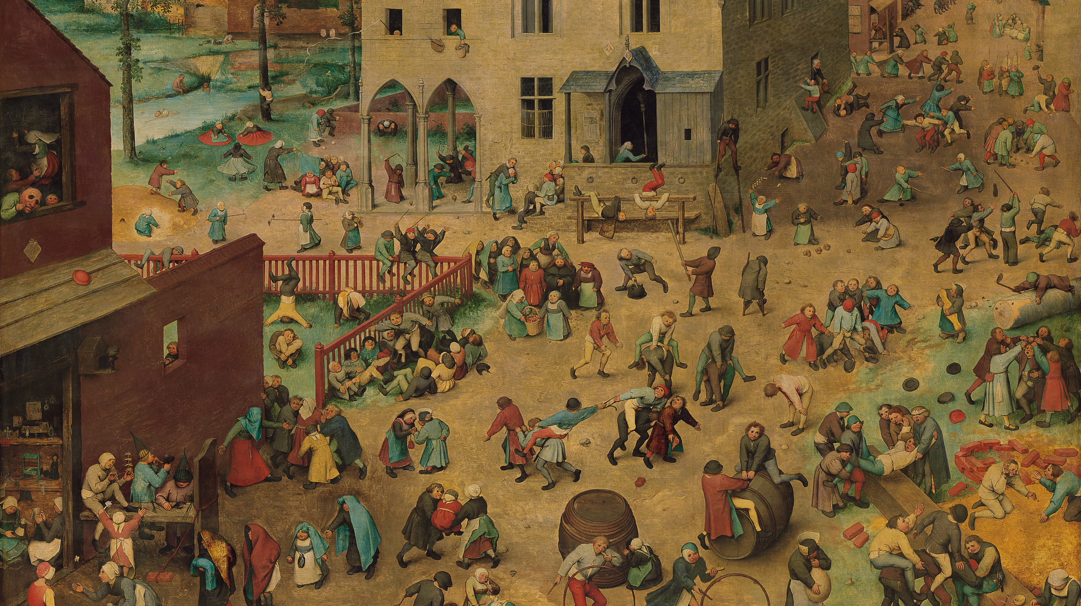
Notes:
Wat zien de leerlingen allemaal op het schilderij?
Wat gaan ze doen?
Ze gaan in groepjes van 4 samenwerken.
Ze krijgen per groep een tablet.
1. Waarnemen van het schilderij. Wat zien ze allemaal?
2. Waarnemen van het schilderij door het na te tekenen met stoft. De leerlingen krijgen per groep van 4 een prent. Deze moeten ze blind tekenen. Het gaat niet om het resultaat, maar het tekenen zorgt er voor dat de leerlingen grondiger kijken naar de details van het schilderij.
3. De leerlingen zoeken een plek waar ze hun schilderij kunnen uitvoeren.
4. De leerlingen nemen de pose van het personage/de personages aan en trekken een foto.
5. 3 mogelijke vervolgscènes bedenken en fotograferen.
6. Bespreking van de tableau vivants en vervolgscènes.

